Slide 1

说它是花不少花，天冷人人需要它。白白胖胖真可爱，一堆一堆白花花。
棉花

Slide 2
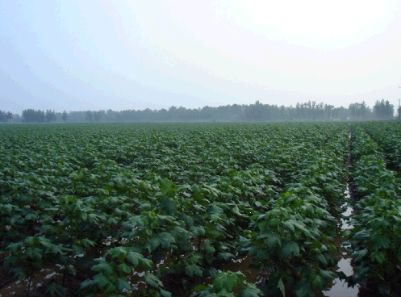
棉花地

Slide 3
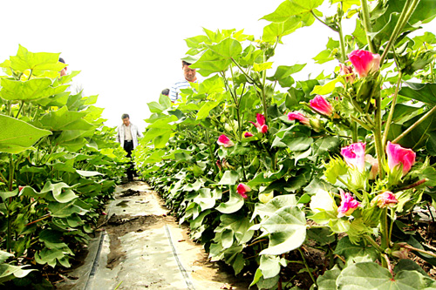
开花了

Slide 4
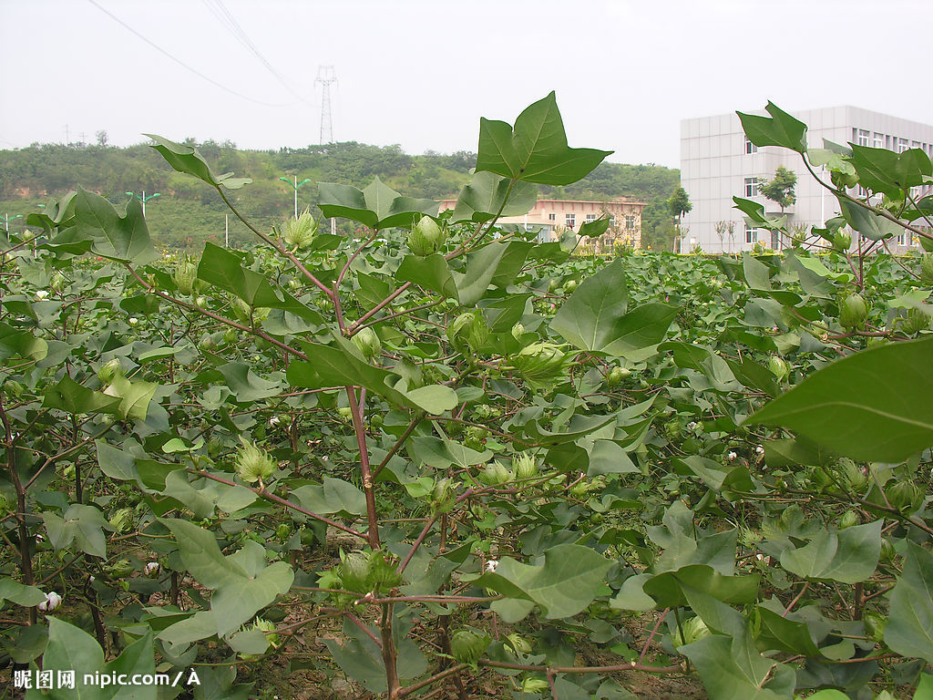
长出棉桃了

Slide 5
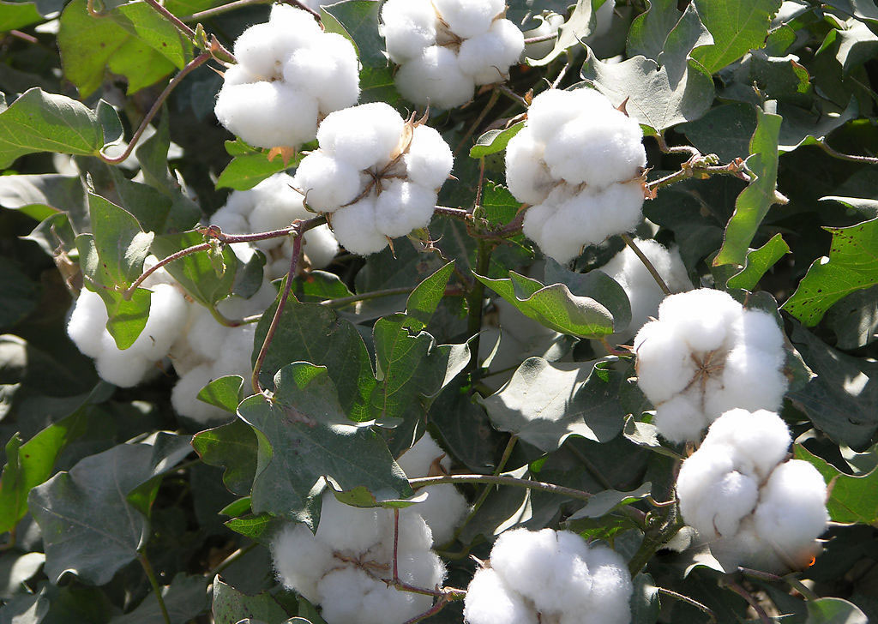
咧开嘴笑了

Slide 6
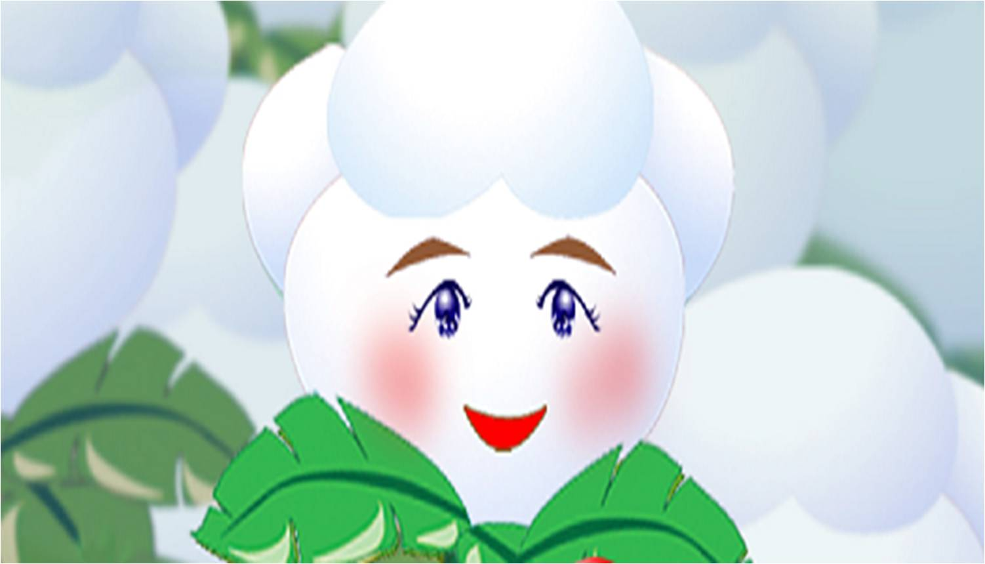
30.棉花姑娘

Slide 7
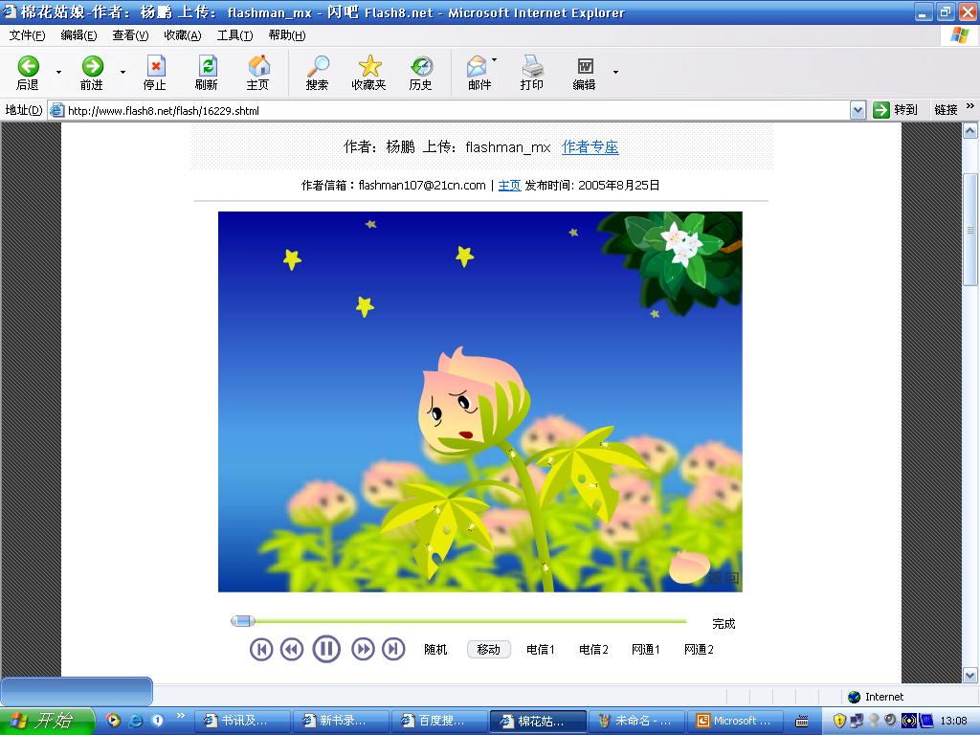

Slide 8
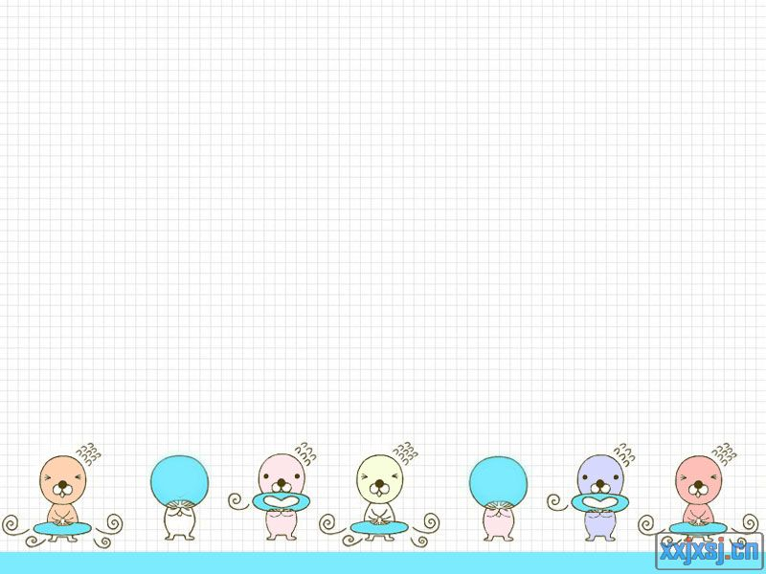
生字大闯关
ɡū niánɡ yá pàn zhì zhuó
姑 娘 蚜 盼 治 啄
bān
斑

Slide 9
生词大闯关
姑 娘 蚜 盼 治 啄 斑

Slide 10
生词闯关
ɡū nianɡ yá pàn wàng zhì
姑 娘 蚜虫 盼 望 治病
zhuó bān zhǐ xīng
啄木鸟 斑点 只会 星 星
xuě bāng qǐng jiù
雪白 帮 忙 请 求 就 是

Slide 11
我会读
姑 娘 蚜虫 盼望 治病
啄木鸟 斑点 只会 星 星
雪白 帮 忙 请 求 就 是

Slide 12
zhǐ
xīng
只是 只会 只要 星空 火星
只有 只好 星光 星星

Slide 13
xuě
bāng
雪原 雪花 雪白 帮忙 帮手
雪人 雪山 下雪 帮助 帮会

Slide 14
qǐng
jiù
请进 请来 就是 就像 练就
请求 请客 请坐 成就 就业

Slide 15
第二课时

Slide 16
我会读
姑 娘 蚜虫 盼望 治病
啄木鸟 斑点 只会 星 星
雪白 帮 忙 请 求 就 是

Slide 17

棉花姑娘生病了，叶子上有
许多可恶的蚜虫。她多么盼望有
医生来给她治病啊!
xǔ
wù
pàn

Slide 18

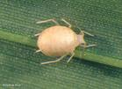
蚜虫
我的名字叫“蚜虫”，我的身体圆圆的，可
以有很多颜色，你们看我的肚子有多大，因为
我专吃植物的汁液．

Slide 19


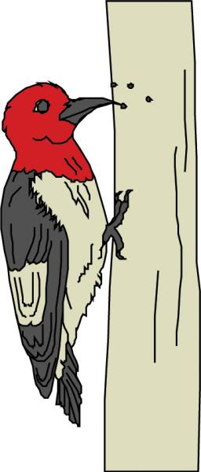
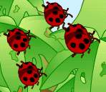
燕子
青蛙
啄木鸟
七星瓢虫

Slide 20

棉花姑娘说：“请你帮我捉害虫吧！”
燕子说：“对不起，我只捉空中飞的害虫，你还是请别人帮忙吧！”

Slide 21

燕子飞来了,棉花姑娘说：“请你帮我捉害虫吧！”
燕子说：“对不起，我只会捉空中飞的害虫，你还是请别人帮忙吧！”

Slide 22
燕子飞来了,棉花姑娘说：“请你帮我捉害虫吧！”
燕子说：“对不起，我只会捉空中飞的害虫，你还是请别人帮忙吧！”

Slide 23
青蛙跳来了。棉花姑娘高兴地说：“请你帮我捉害虫吧！”青蛙说：“对不起，我只会捉田里的害虫，你还是请别人帮忙吧！”

Slide 24
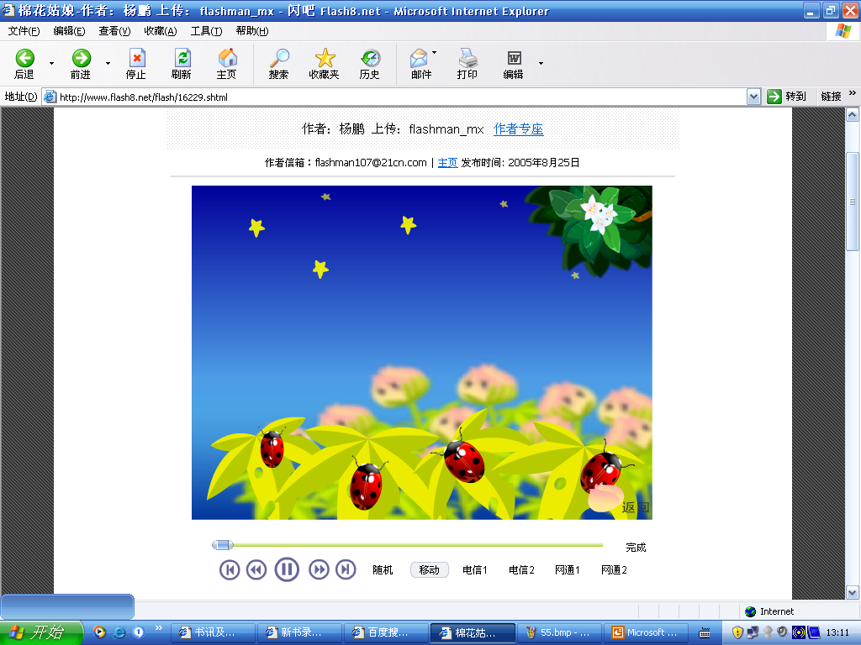
忽然，一群圆圆的小虫子飞来了，很快就把蚜虫吃光了。棉花姑
娘惊奇地问：“你们是谁呀？”小虫子说：“我们身上有七个斑点，就像七颗星星，大家叫我七星瓢虫。”

Slide 25
1、七星瓢虫是蚜虫的天敌。
2、七星瓢虫平均每天能吃100
只左右的蚜虫。
3、七星瓢虫是棉花、花生等
农作物的小卫兵。

Slide 26
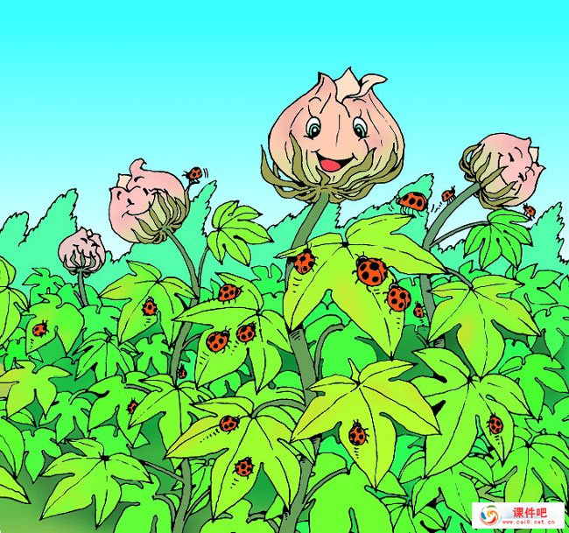
不久，棉花姑娘的病好了，长出了碧绿碧绿的叶子。她咧开嘴笑了，吐出了雪白雪白的棉花。

Slide 27
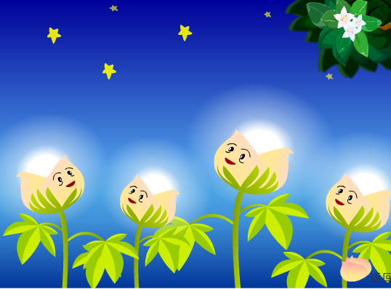
碧绿碧绿的（ ）
雪白雪白的（ ）
火红火红的（ ）

Slide 28
想一想
燕子、啄木鸟、青蛙、七星瓢虫分别吃什么地方的害虫？

Slide 29

空中飞
燕子捉 的害虫，
啄木鸟捉 的害虫，
青蛙捉 的害虫，
七星瓢虫吃 的蚜虫。
树上
稻田里
棉花叶子上

Slide 30

说一说
当读到最后一句时，我们小朋友都有一个
共同的表情，那就是“笑”.
请你们想想:此时棉花姑娘会笑着说什么？
请同学们说一说

